Slide 1




ALFABETIZACIÓN MEDIÁTICA Y LA EDUCACIÓN

Slide 2

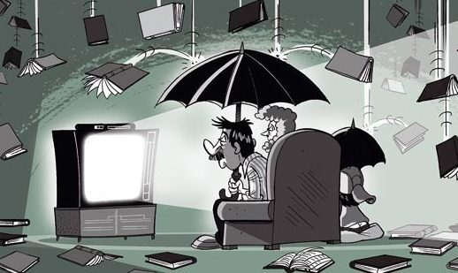
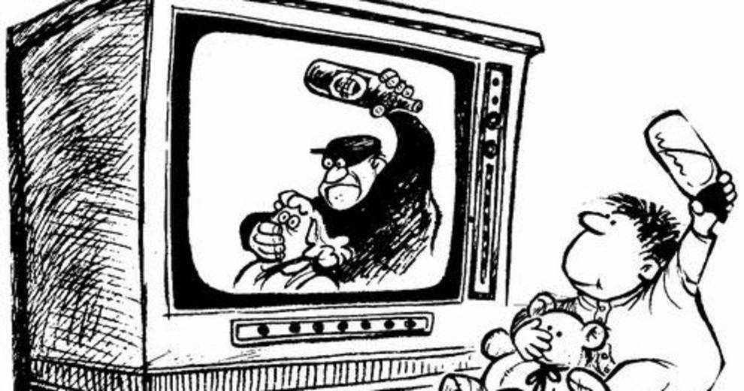

Los medios de comunicación y la educación.
Por más de 30 años la visión de los educadores hacia los medios ha sido de desconfianza (Masterman, 1993).
Tradicionalmente los medios fueron considerados por los intelectuales como influencias negativas que amenazaban las culturas.

Slide 3
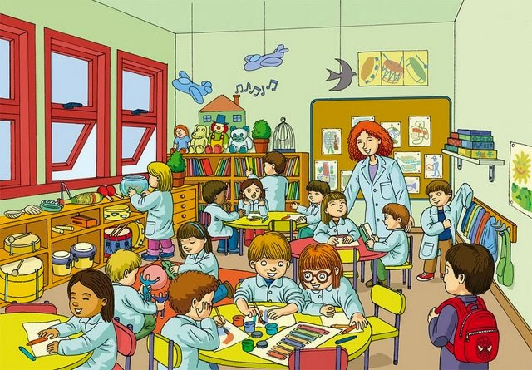
Durante años la escuela propuso una «pedagogía paternalista y defensiva».
Más que una defensa nostálgica, la escuela debe expresar una permanente «vigilancia crítica» .

Slide 4

El desarrollo de las nuevas tecnologías de la información y la comunicación ha llevado a considerar la necesidad imperiosa de preparar a los ciudadanos, en particular a los jóvenes, para que puedan relacionarse críticamente con este entorno mediático

Slide 5
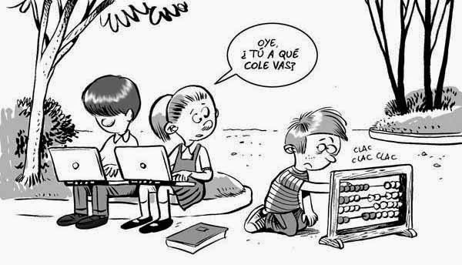
Por eso decimos que una formación en medios es una vía de entrada a la cultura y a la comprensión del mundo.
Vivimos en una sociedad en la que el conocimiento está cada vez más mediatizado.
Una educación en medios propone analizar la manera en que la cultura mediática construye valores e identidades a través de representaciones.

Slide 6

“Quién tiene la información tiene el poder”.
Los medios tienen funciones de transmisión y difusión de la información, así como las costumbres, tradiciones.
Característica: Inmediatez.

Slide 7
Es imposible controlar todo el flujo de información al que estamos sometidos día a día por parte de los medios.
20 % de la totalidad de la información que llega a un alumno lo hace a través de la Escuela, mientras que el otro 80 % lo obtiene de medios externos al ámbito escolar.

Slide 8

En esta formación en medios no solo tiene responsabilidad la escuela, sino que los padres forman parte muy importante de este proceso.
Enseñanza de calidad, desarrollo de la capacidad crítica, adoptando lo que llega del entorno y a lo que se puede darle buen uso, conectando la enseñanza con la realidad local.
Necesidad de vincular los medios a la educación actual, no sólo los libros.

Slide 9

El consumo de Medios de Comunicación y tecnología ha aumentado de manera exponencial en los últimos años

Slide 10





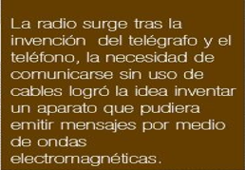
La radio

Slide 11
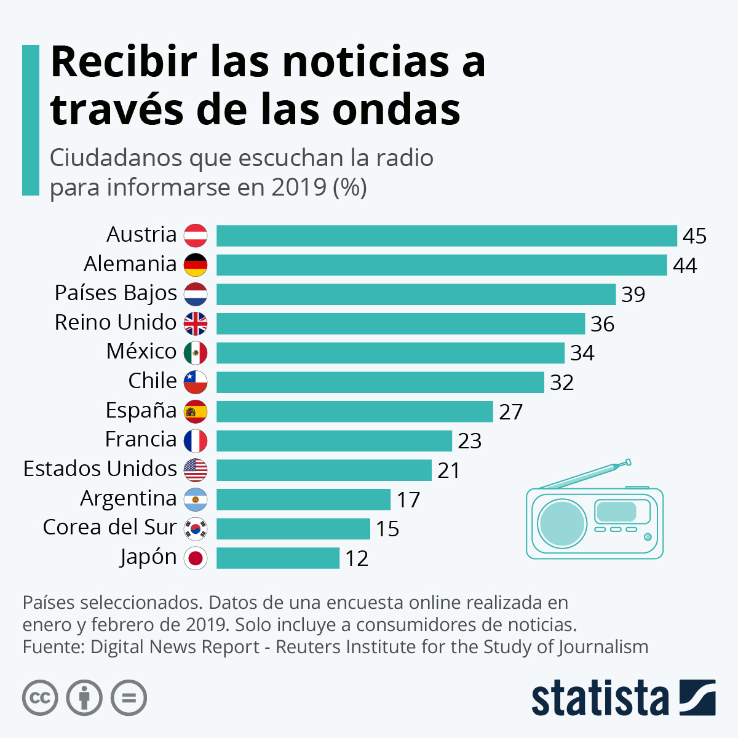

Slide 12
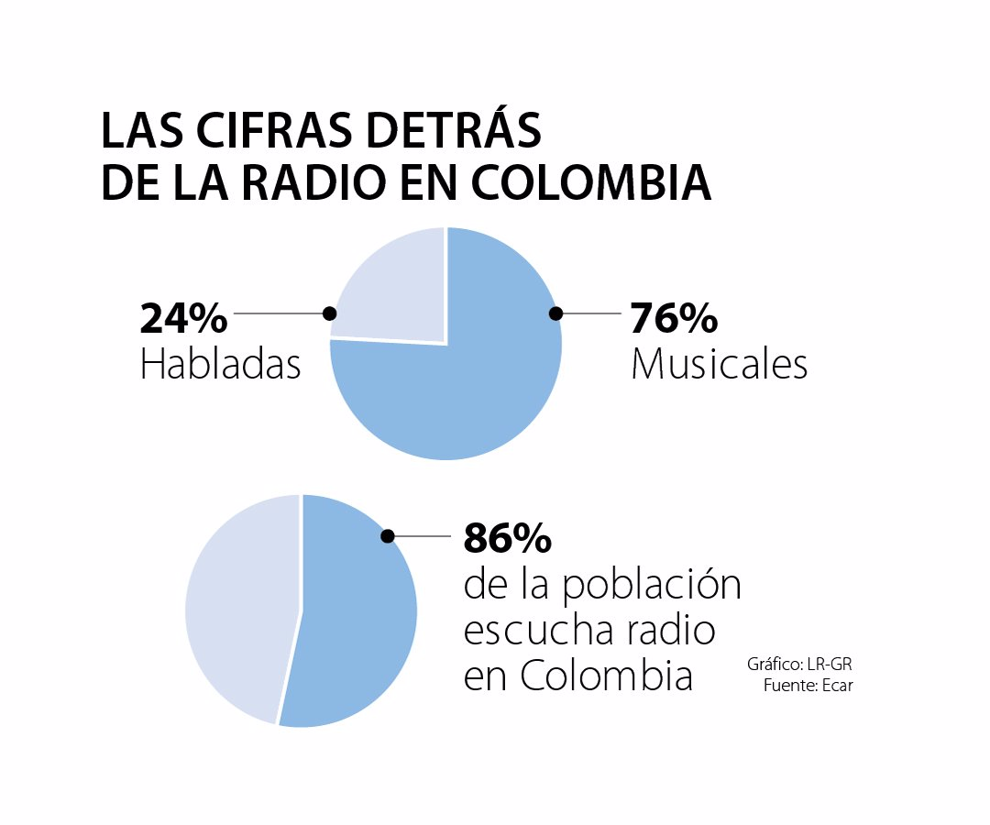
La radio en Colombia.

Slide 13
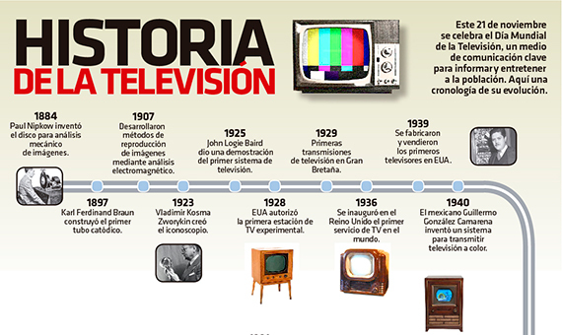
La televisión.

Slide 14
La televisión en Colombia..
Televisión por suscripción creció 20% en los últimos cinco años en Colombia.
Mientras que en 2014 había 4,9 millones de usuarios en los distintos operadores de televisión, a junio de 2019 esta cifra ascendió a 5,9 millones según la Antv.
72% de hogares en Colombia con suscripción, 5,9 millones de usuarios.

Slide 15


Plataformas como Netflix y HBO ya llegan a 17% de los hogares en Colombia en pocos años y de ese porcentaje la plataforma logra llevarse 15% y el canal premium 2%

Slide 16
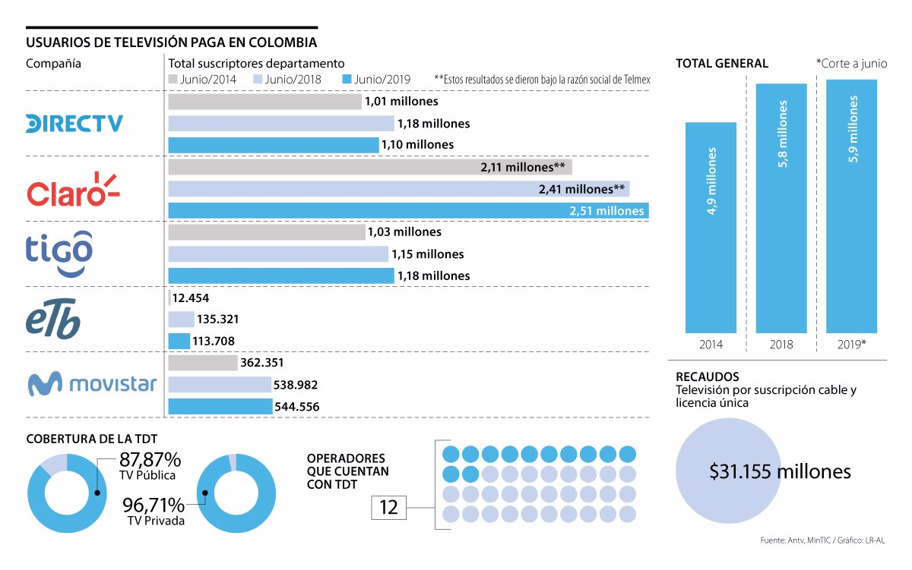

Slide 17

Los videojuegos y la educación
Aumentan la capacidad de concentración y atención.
Contenidos didácticos.
Toma decisiones de manera activa.
Favorece el razonamiento lógico.
Establecer relaciones sociales.
Promueven el reconocer unas reglas en las que actuar.
Desarrolla la percepción espacial.
Favorece la creatividad.
Aumenta la constancia a la hora de resolver un problema.

Slide 18

Los medios de comunicación y la educación
El mundo de los medios de comunicación y el de la educación caminan hoy de forma paralela.
Introducir la actualidad en las aulas renueva los aprendizajes y los hace más competentes, conectados con el mundo en que viven tanto alumnado como profesorado.

Slide 19

Hoy más que nunca se precisa de enseñar pautas para convivir con la “infoxicación” producida por excesos informativos.
Medios para el encuentro: Interactuar en el aula, compartir su propio lenguaje.
Memoria e historia personal.
Sensibilización y acción.

Slide 20

¡Gracias!

